Slide 1
Patofyziologie kardiovaskulárního systému

Slide 2
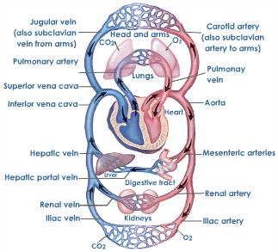
Oběhový systém
Levá síň, levá komora
Tepny (arterie), arterioly
Systémové kapiláry
Portální řečiště – sériové zapojení
Venuly, žíly (vény)
Pravá síň, pravá komora
Plicní arterie
Plicní kapiláry
Plicní vény
Lymfatické cévy

Slide 3
Kardiovaskulární epidemiologie
Kardiovaskulární choroby tvoří celosvětově asi 1/3 všech úmrtí (nejčastější příčina)
V ČR a Evropě je podíl cca ½
Jedná se také o nejrozšířenější příčinu morbidity a invalidity.
Z toho asi 80% připadá na nemoci spojené s aterosklerózou, zejména srdce a mozku

Slide 4
Patofyziologické jednotky
Hypertenze
Hypotenze - šok
Vrozené vady
Ateroskleróza – orgánová ischémie
Arytmie

Slide 5
Krevní tlak - definice
P = Q × R
Analogie Ohmova zákona pro elektrický proud
Q: odpovídá srdečnímu výdeji (CO) – anatomické zkraty
CO = SV (stroke volume) × f
SV = EDV (enddiastolic volume) – ESV (endsystolic volume)
EF [%] = SV/EDV
R: vychází z úpravy Hagen-Poiseuillova zákona:
R = 8 × η × d / π × r⁴,kde:
η = viskozita
d = délka úseku
r = poloměr

Slide 6
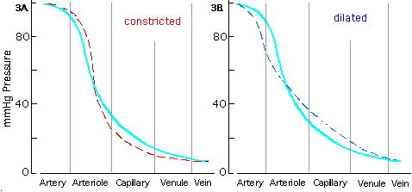
Kapacitní a rezistenční cévy
Oddíl cirkulace | % | ml
Plicní oběh | 9 % | 450
Srdce | 7 % | 350
Tepny periferního oběhu | 13 % | 650
Tepénky a kapiláry periferního oběhu | 7 % | 350
Žilky, žíly a žilní splavy periferního oběhu | 64 % | 3200

Slide 7
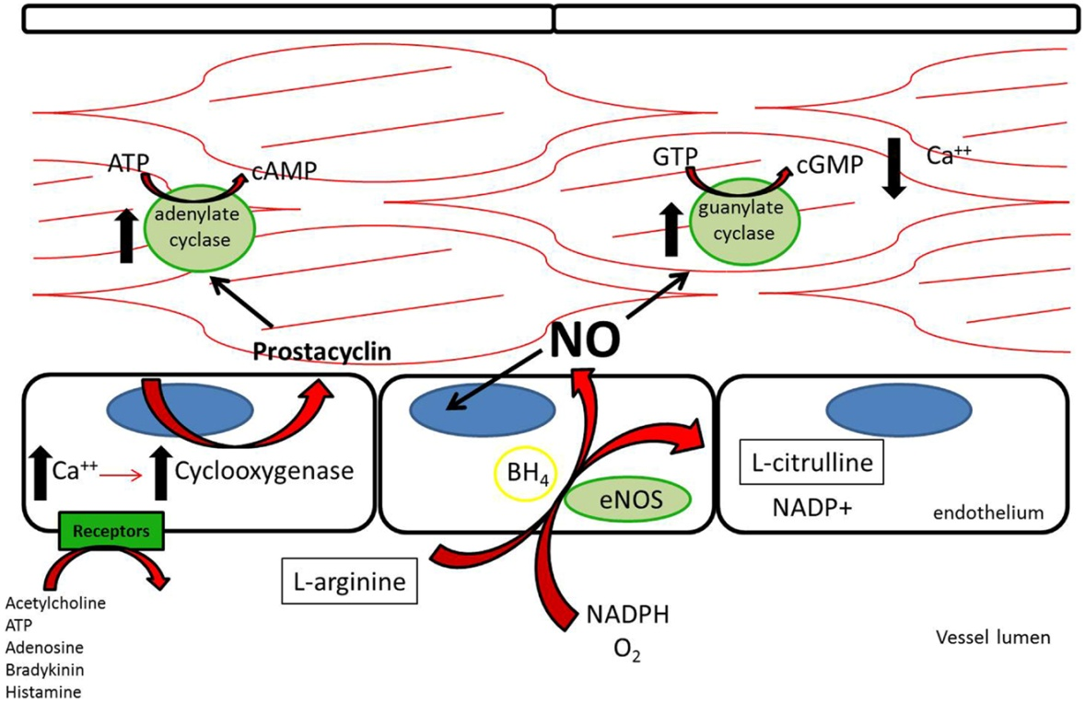
Tonus cévní stěny
Vazodilatace
NO – tvořen v endotelu konstitutivní (eNOS) a inducibilní (iNOS syntázou)
Prostacykliny
Bradykinin
pO₂, pCO₂, pH
cAMP, cGMP
Vazokonstrikce
Endotelin
ATII
ADH
Katecholaminy
Ca²⁺

Slide 8
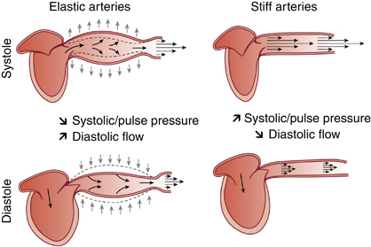
Tuhost cévní stěny (elastické arterie)
Zhoršování s věkem
Vede k tzv. „pružníkové hypertenzi“ (izolovaně zvýšený STK)

Slide 9
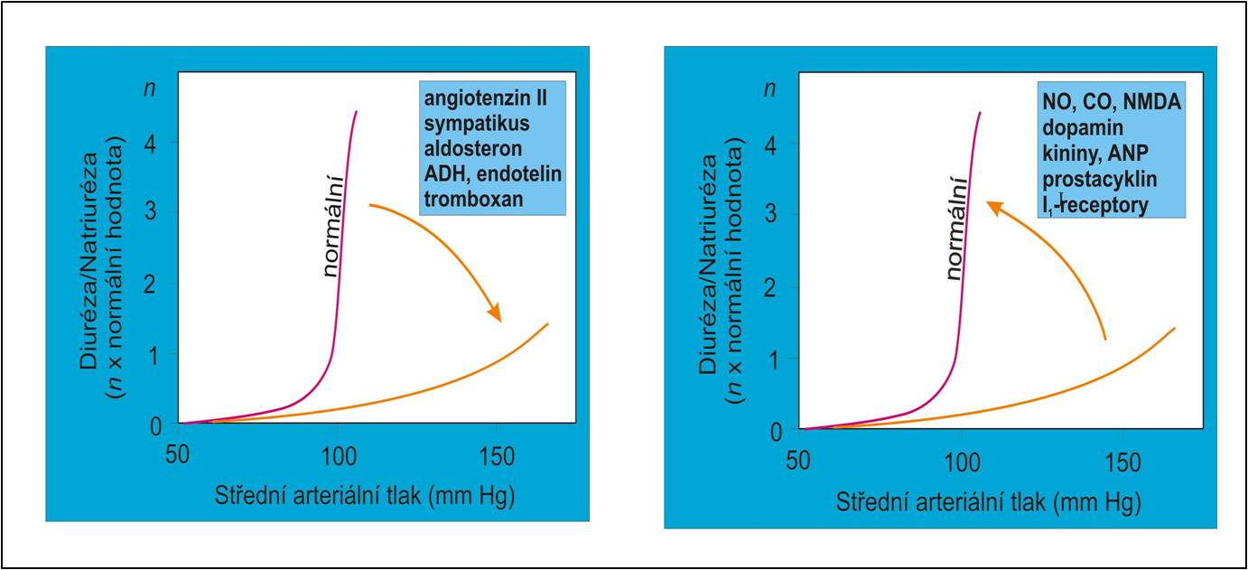
Ledvinná funkční křivka
Při dobré funkci ledvin může být vyšší rezistence nebo CO kompenzována vyšší glomerulární filtrací a snížením cirkulujícího volumu
Za patologických situací je tato regulace porušena - hypervolémie

Slide 10
Vegetativní regulace TK
Aferentní zakončení – baroreceptory glomus caroticum, arcus aortae; centální a periferní chemoreceptory
Centrum – nucleus tractus solitarii (NTS), rostrální ventrolaterální medulární vazomotorická formace (RVLM) s imidazolinovými receptory
Eferentní zakončení – srdce (hl. β1 a M2 receptory), cévy (hl. α1 receptory), ledviny (α1, α2, β1)
Cirkulující frakce SNS

Slide 11
Juxtaglomerulární aparát

Slide 12
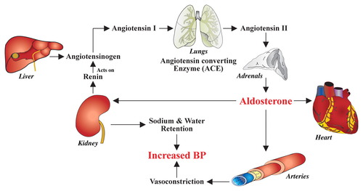
Renin-angiotensin-aldosteron

Slide 13
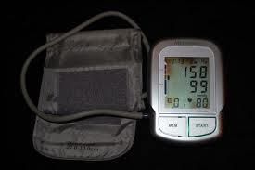
Hypertenze
esenciální – 90-95%
sekundární – 5-10%
renální
renovaskulární
renoparenchymatózní
endokrinní
nadledviny
prim. hyperaldosteronismus
Cushingův syndrom
feochromocytom
ostatní
Akromegalie
Hyperthyreóza
další
Koarktace aorty

Slide 14
Patogeneze esenciální hypertenze
Aktivace SNS zvýšení CO Příjem NaCl
Aktivace RAAS vazokonstrikce
Porucha ledvinné funkční křivky – hypervolémie
Tuhost cévní stěny arteriální rezistence
Hypertenze

Slide 15
REMODELACE SRDCE A Cév
Následek dlouhodobé hypertenze
V zásadě kompenzační mechanismus
srdce – reaguje na zvýšený preload při hypervolémii a afterload při periferní rezistenci
cévy – zvýšenou rezistencí kompenzují vyšší CO, ztrátu elastické funkce aorty a/nebo hypervolémii
Důležitou roli hrají komponenty RAAS – (pro)renin, angiotensin, aldosteron

Slide 16
Následky hypertenze
Srdce
Hypertrofie
Ledviny
Hypertenzní nefroskleróza
Mozek
Hypertenzní encefalopatie
Hemorrhagická CMP
Cévní stěna
Ateroskleróza (zejm. srdce a mozku)

Slide 17
Metabolický syndrom
Hypertenze
Dyslipidémie
Inzulinová rezistence
Centrální obezita

Slide 18
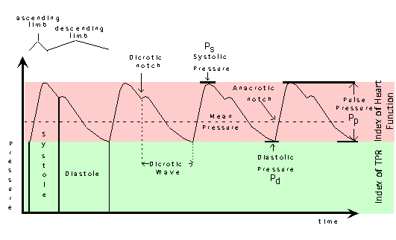
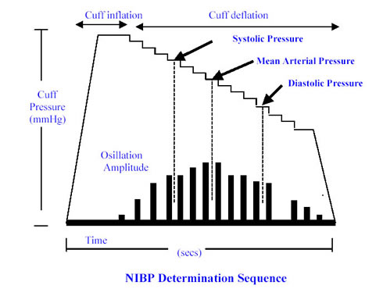
Krevní tlak - oscilometrie
Systolický – tlak na vrcholu pulzové křivky
Diastolický – tlak v minimu pulzové křivky
Pulzní – amplituda pulzové křivky
Střední – průměrný tlak během srdečního cyklu
Oscilometricky lze poměrně přesně změřit střední tlak, STK a DTK jsou odhadovány

Slide 19
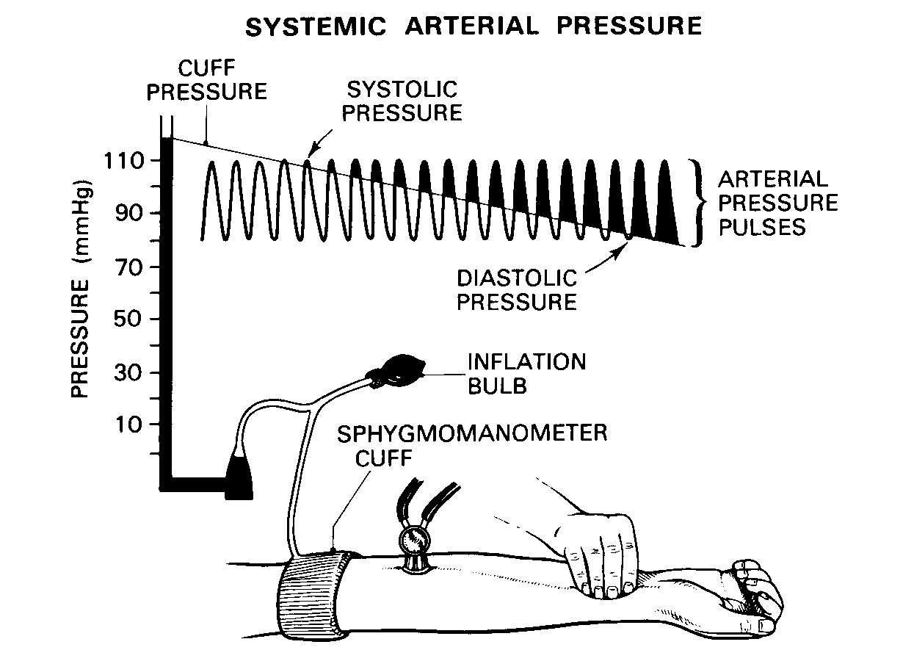
Krevní tlak – Riva-Rocciho metoda
Přesně lze změřit STK a DTK, odhadován je střední tlak

Slide 20
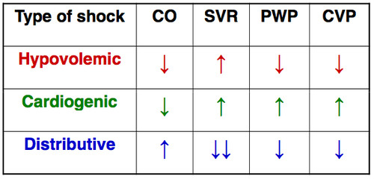
ŠOK
Těžká systémová hypotenze
Etiologie:
Hypovolemický (tj. absolutní ztráta tekutin – krvácení, popáleniny)
Distribuční [tedy tekutiny na nesprávném místě – sepse, anafylaxe, neurogenní šok (může mít i kardiální komponentu)]
Kardiogenní [tj. příčinou snížený CO – infarkt myokardu, ruptura chlopenního aparátu, obdobně i obstrukce při masivní plicní embolii (“obstrukční šok“)]
SVR: systémová vaskulární rezistence
PWP: tlak „v zaklínění“ (v plicním řečišti)
CVP: centrální venózní tlak

Slide 21
Fáze šoku
Kompenzace vyvolávající příčiny
Dekompenzace
Refrakterní šok

Slide 22
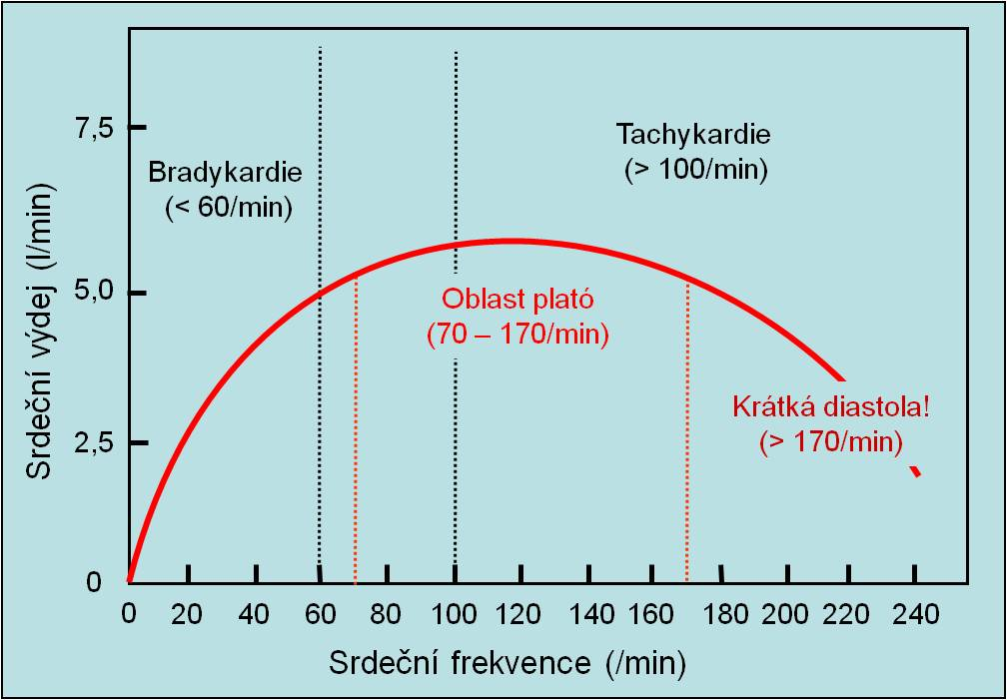
Kompenzační mechanismy a jejich limity
Aktivace sympatiku (desítky sekund)
Aktivace RAAS (cca hodina)
Vasokonstrikce (je-li možná)
Vasodilatace ve vybraných orgánech (zejm. myokard)
Pozitivně inotropní účinek sympatiku na srdce (je-li možný) – ale za cenu vyšších nároků na myokard
Zvýšení TF – ale při vysoké frekvenci CO klesá
Udržení cirkulujícího volumu snížením diurézy – ale za cenu akutního renálního selhání
Přesun tkání na anaerobní metabolismus - ale za cenu ↓ ATP a ↑ laktátu (acidóza)
Posun saturační křivky hemoglobinu doprava (↑2,3-DPG)
Hyperglykémie – ale utilizace Glc v periférii je snížená

Slide 23
Dekompenzace šoku
↓ TK
↓ diuréza
Hypoperfúze mozku – zhoršení mentálních funkcí
Akrocyanóza (při hypoperfúzi periferie)
Tachypnoe
Léčba – koloidní roztoky, katecholaminy

Slide 24
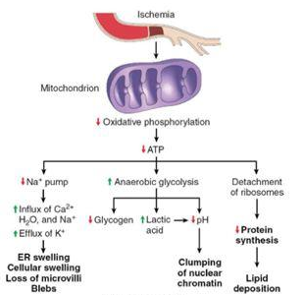
Šok na buněčné úrovni
Mitochondriální dysfunkce (důsledek hypoxie) – snížená produkce ATP
↑ tvorba ROS dysfunkčními mitochondriemi
Selhání iontových pump (hl. Na/K ATP-ázy →↑intracelulární Ca²⁺)
↓ intracelulární pH
Lyzosomální abnormality – uvolnění lyzosomálních proteáz

Slide 25
Refrakterní šok
Bludné kruhy
1) Vazodilatace ↔ hypoperfúze
Endoteliální buňky disponují dvěma izoformami syntázy oxidu dusnatého – konstitutivní (eNOS) a inducibilní (iNOS)
Při trvající hypoxii endoteliálních buněk je vystupňována aktivita iNOS (primárně fyziologický mechanismus)
Vzniklý NO tak prohlubuje hypotenzi
2) Hypoxie myokardu ↔snížení kontraktility
Snížení perfúze myokardu vede k ↓CO, což dále snižuje koronární průtok
Myokard nebenefituje z posunu saturační křivky hemoglobinu – extrakce kyslíku z krve je už fyziologicky na maximu
3) Hypoperfúze mozku ↔ ↓aktivity sympatiku
Snížení perfúze vazomotorického centra vede nejdříve k hyperaktivitě SNS, která je však vystřídána jeho útlumem
To vede k ↓perfúze mozku

Slide 26
Další „bludné kruhy“ v patogenezi šoku

Slide 27
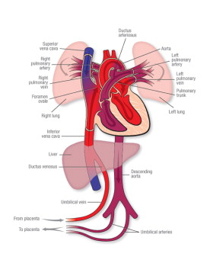
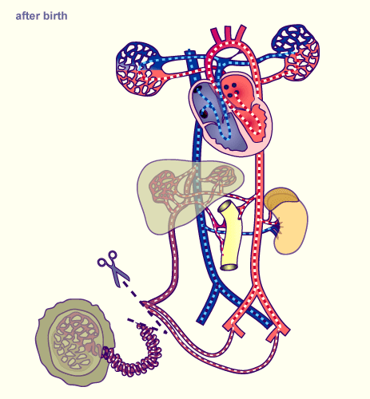
FETÁLNÍ Oběhový systém

Slide 28
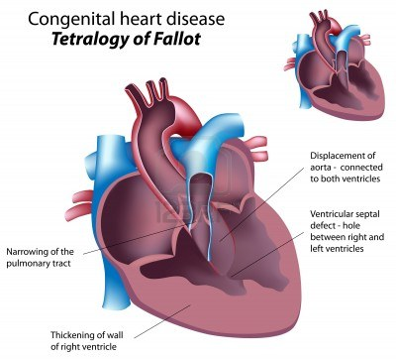
Vrozené srdeční vady
Cyanotické
transpozice velkých cév
hypoplázie levé komory
Fallotova tetralogie
Necyanotické
stenóza aorty
koarktace aorty
defekt septa síní
defekt septa komor
perzistence ductus arteriosus
bikuspidální aortální chlopeň (spíše varieta)

Slide 29
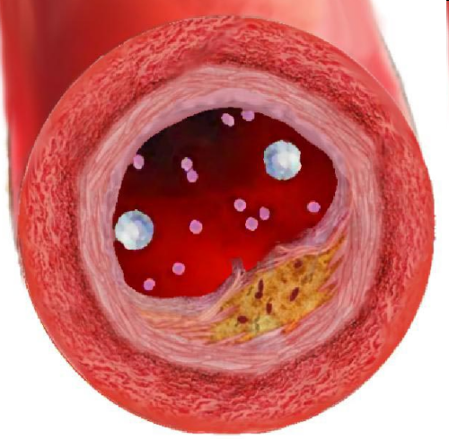
Ateroskleróza

Slide 30
Ateroskleróza - definice
Athera – kaše, atheroma – „kašovitý tumor“, sclerosis – ztvrdnutí
Jedná se o zánětlivé onemocnění cévní stěny (zejm. tepenné) charakterizované akumulací lipidů v přeměněných makrofázích – pěnových buňkách
Vzniká tak aterosklerotický plát, který v závislosti na své stabilitě může způsobit akutní či chronickou okluzi

Slide 31
Cévní stěna

Slide 32
endoteliální dysfunkce
Endoteliální dysfunkce časově předchází rozvoji aterosklerózy
Projevuje se zejména sníženou syntézou NO -> vasokonstrikce
Dále: zvýšená exprese cytokinů a adhezivních molekul, zvýšená propustnost – „prosakování“ částic (zejm. lipoproteinů) z krve do subendoteliálního prostoru
K poškození endotelu dochází působením následujících mechanismů:
Mechanické namáhání při hypertenzi
Nízké nebo proměnlivé „střižné napětí“ (shear stress) cévní stěny – určuje predilekční lokality
Neenzymová glykace proteinů endotelu při hyperglykémii
Složky cigaretového kouře (zejm. dehet) – zvyšují riziko aterosklerózy 3-6x, nejsilnější rizikový faktor aterosklerózy tepen dolních končetin
Zánět o nízké intenzitě (low grade)
Lipotoxicita – poškození oxidovanými lipoproteiny, zejm. LDL – ty pak dále pronikají do subendoteliálního prostoru

Slide 33
úloha zánětu v ateroskleróze

Slide 34
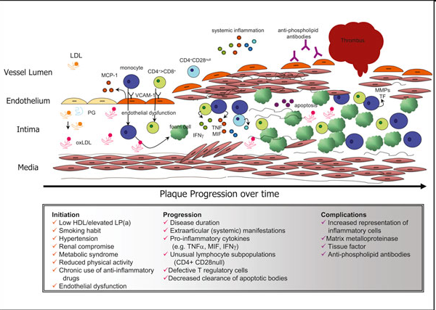
Endoteliální dysfunkce, lipoproteiny a zánět
Full, L. E., Ruisanchez, C., Monaco, C. (2009), 'The inextricable link between atherosclerosis and prototypical inflammatory diseases rheumatoid arthritis and systemic lupus erythematosus', Arthritis Res Ther, 11 (2), 217.

Slide 35
Zánět cévní stěny
Makrofágy v cévní stěně vychytávají poškozené (oxidované) lipoproteiny (zejm. LDL) pomocí svých „scavengerových“ (čistících) receptorů
Tak vznikají pěnové buňky, produkující řadu zánětlivých mediátorů
Dalším autoantigenem můžou být heat shock proteiny (Hsp 60)
Pěnové buňky podporují migraci dalších leukocytárních populací
Navíc dochází k migraci buněk hladké svaloviny z medie do intimy a jejich proliferaci – může vést až k okluzi cévního lumen
Hladké svalové buňky v aterosklerotické lézi jsou oligoklonální („nádorová hypotéza“), část pochází z cirkulujících prekurzorů
V patogenezi se uplatňují také T-lymfocyty – zejména typ Th1, Th17 – jejich cytokiny podporují migraci monocytů
Naopak frakce Treg (CD25+) je antiaterogenní
V rozvinutém aterosklerotickém plátu jsou i neutrofily

Slide 36
Chlamydia (možná kauzální úloha v cévní zánětlivé reakci) HIV CMV (Cytomegalovirus) Staphyloccocus Salmonella Pneumococcus Proteus Herpes Simplex Klebsiella Meningococcus Helicobacter Pylori Hepatitis- C Mycobacterium TB
Infekční agens asociovaná s rozvojem aterosklerózy

Slide 37
Ad 3): poruchy lipidového metabolismu

Slide 38
Frakce lipoproteinů
Aterogenní: LDL, remnanta chylomikronů a VLDL
Antiaterogenní: HDL

Slide 39
Metabolismus lipoproteinů

Slide 41
Genetika aterosklerózy
Celková heritabilita koronární nemoci srdeční a cerebrovaskulární aterosklerózy je asi 50%
U aterosklerózy periferních tepen méně (20-30%)
Polygenní determinace (s výjimkou těžkých vrozených poruch lipidového metabolismu a vaskulopatií na čistě imunitním podkladě)
„Thrifty genotype hypothesis“ – primární nastavení lidského organismu je obezitogenní a prozánětlivé (pochází z „věku moru a hladu“)
Asi 300 kandidátních genů
Genetické studie (vč. celogenomových) vysvětlují jen cca 25% z celkové heritability – obdobně u jiných komplexních chorob – co se zbytkem?

Slide 42
Stadia aterosklerózy
iniciace
zánět
tvorba fibrózní čepičky
ruptura plátu
trombóza
u stabilního plátu – chronická okluze

Slide 43
Onemocnění spojená s aterosklerózou
Infarkt myokardu
Ischemická choroba srdeční (s anginou pectoris)
Srdeční selhání
Cévní mozková příhoda
Vaskulární demence

Slide 44
Formy koronární aterosklerózy:

Slide 45
ICHS a COM – epidemiologie (WHO 2012)
WHO (2011), 'World Health Organization - Global atlas on CVD prevention and control, URL: http://whqlibdoc.who.int/publications/2011/9789241564373_eng.pdf'.

Slide 46
Ischemická choroba dolních končetin
Manifestace zpravidla bolestí při námaze (chůze, běh) – claudicatio intermittens
Později bolest trvalá – kritická ischémie, rozvoj kožních defektů, mramorovaná kůže, gangréna
Etiologicky významný vliv kouření a špatně kompenzovaného DM

Slide 47
Renovaskulární hypertenze
typické příčiny renovaskulární hypertenze:
ateroskleróza
Častější, spíše starší osoby
Cca 30% nemocných s jinou formou aterosklerózy má stenózu renální tepny (ne vždy
významnou)
fibromuskulární
hyperplazie
mladší ženy

Slide 48
Patofyziologie renovaskulární hypertenze
ačkoliv hypertenze je přítomná u obou typů (viz obrázek), v dalších parametrech se oba typy liší
u typu “2 ledviny/1 stenóza” je zvýšená hladina reninu a normální objem plazmy
Sekrece reninu je spuštěna nízkým tlakem v arteria aferens glomerulu
event. expanze volumu jako důsledek působení aldosteronu je upravena zdravou ledvinou, ale presorický efekt AT II zůstává
u typu “1 ledvina/1 stenóza” (=„2 ledviny/2 stenózy“) je normální až nízká hladina reninu v plazmě a zvýšený objem plazmy (diluce reninu)
ledvina je perfundovaná větším tlakem
Hypertenze „volumového“ typu

Slide 49
Další onemocnění spojená s aterosklerózou
Steal syndromy
Infarkt střeva, ledviny, abdominální angina…

Slide 50
Arytmie
Abnormalita elektrického signálu srdce, jejíž příčinou je porucha:
1. vzniku, 2. převodu, 3. obojího
Arytmie definujeme per exclusionem – tj. každý rytmus odlišný od normálního sinusového rytmu je arytmie (může být i pravidelná)
Dělení arytmií – s přihlédnutím k:
Frekvenci – bradyarytmie/tachyarytmie
Lokalizaci – supraventrikulární/ventrikulární
Mechanismu – porucha vzniku/vedení signálu

Slide 51
Akční potenciály a vedení elektrického signálu srdcem
(normální stav)
According to Katzung's Basic & Clinical Pharmacology.
McGraw-Hill Medical; 9 edition (December 15, 2003)
Aorta
M /β₁
VC
SA node
Atrial myocardium
AV node
β₁
SA node
Bundle of His
AV node
Purk. fibre
ventricle
Bundle of His
ECG
P
T
U
QRS
Time (s)
Purkinje fibre
0.2
0.4
0.6

Slide 53
Normální EKG

Slide 54
Možné příčiny arytmií (arytmogenní substrát)
Problémy vegetativního nervového systému (nervová labilita, kompenzace srdečního selhání, šok, úzkost)
Ischémie, hypoxie and reperfúze, změny pH
Iontová nerovnováha
Onemocnění myokardu – hypertrofie, dilatace, amyloidóza, jizva po AIM
Zánět (myokarditis)
Léky (β-blokátory, digitalis, antiarytmika)
Celkový stav (traumata, endokrinopatie...)
Genetické příčiny (mutace iontových kanálů)
Aberantní vedení – např. Kentův svazek (WPW syndrom – přídatná dráha mezi síněmi a komorami obcházející AV uzel) – asi u 1% populace, většinou je asymptomatický

Slide 55
Arytmogenní mechanismus
Arytmie vznikají v zásadě na čtyřech principech:
Změněná automaticita (zvýšená, snížená, ektopická)
Re-entry
Spouštěná (triggered) aktivita (= časné/pozdní následné depolarizace)
Převodní blokády

Slide 56
Brady- a tachyarytmie:
1. Bradyarytmie
- SA arrest, SA blok
- syndrom chorého SA uzlu (sick-sinus syndrome)
- AV blokády
2. Tachyarytmie
a) Supraventrikulární
- SV extrasystoly – atriální, junkční
- atriální tachykardie, flutter, fibrilace
- AV nodální re-entry tachykardie (AVNRT)
- AV re-entry tachykardie (Wolf-Parkinson-White syndrom)
b) Komorové
- komorové extrasystoly – izolované, v kupletech, v trigeminiích
- komorové tachykardie – monomorfní, polymorfní
- fibrilace komor

Slide 57
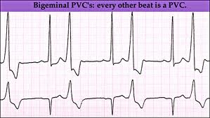
Arytmie - příklady
Fibrilace síní
Monomorfní komorová tachykardie
Komorové extrasystoly v bigeminii
Fibrilace komor

Slide 58
Děkuji za pozornost

